Slide 1
ЭКОЛОГИЯ ВАШЕГО ДОМА
ВЛИЯНИЕ КОМНАТНЫХ И,
РАСТУЩИХ РЯДОМ РАСТЕНИЙ НА ОРГАНИЗМ.

Slide 2
Недостаточное пребывание в естественной среде становится одной из причин подавленности, стрессов, раздражительности, что проявляется в снижении производительность труда, ухудшении здоровья. Недаром такие заболевания, как ишемическая болезнь сердца, инфаркт миокарда, язвенная болезнь, различные вегетодистонии являются, в основном, у людей, мало бывающих на природе,среди растений

Slide 3
Растения могут испытывать эмоциональный стресс и способны мыслить, что было доказано в опытах учеными. Между человеком и растением устанавливаются невидимые связи, которые проявляются в стрессовых ситуациях. Случается, что когда любящий цветы хозяин заболевает, то они начинают чахнуть, а если он умирает, то и цветы погибают. Предполагается, что "мозг" у растений находится в корневой шейке, обладающей способностью сжиматься и разжиматься, подобно сердечной мышце.
Растения - наши молчаливые друзья и помощники, чудесные целители и врачеватели.

Slide 4
Энергетическое влияние комнатных растений
Растение может вбирать в себя энергию, сохранять и выделять ее. Таким образом, мы можем выделить - вампиров, нейтральных и доноров энергии
Вместо глаз у растений есть белки, которые тонко реагируют на любые излучения энергии. На корнях растений найдены вкусовые ферменты, которые под землей помогают найти «деликатесы», например, споры грибов. С помощью запахов растения общаются между собой. Растения слышат. Растения даже воспринимают музыку и реагируют на нее.

Slide 5
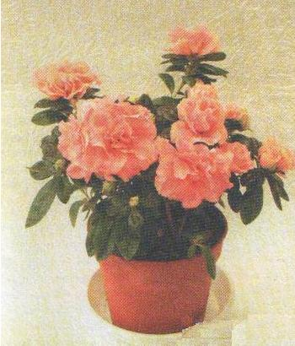
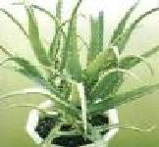
Азалия поддерживает в доме энергетику бодрости, помогая сконцентрироваться на главном и не обращать внимание на мелочи, защищает от сплетен, лжи и суеты, нервозности и неуверенности.
Алоэ древовидное хорошо иметь там, где люди часто болеют, что говорит об ослабленном биополе дома. Алоэ защищает квартиру от проникновения болезнетворных энергий и вибраций, очищает и укрепляет энергетику
пространства.

Slide 6
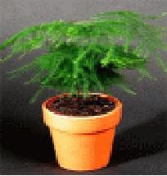
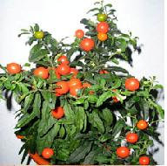
Аспарагус густоцветковый и спаржевый, плющ помогают “залатать чёрные дыры”, которые создают в энергетическом пространстве своей квартиры слабохарактерные люди.
Бальзамин создаёт вокруг себя мощный вибрационный поток радости и гармонии, сглаживая последствия конфликтных ситуаций.

Slide 7
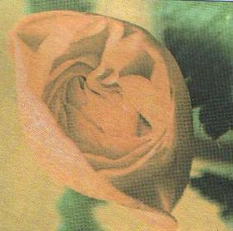
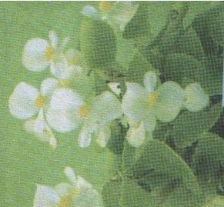
Бегония королевская подходит общительным, гостеприимным людям, являясь одним из сильнейших защитных растений. Бегония королевская не только трансформирует отрицательные вибрации в положительные, но ещё и упорядочивает их, приводя атмосферу в доме к равновесию и гармонии.
Бегония декоративноцветущая нейтрализует негативную энергию от ссор между близкими людьми, сглаживает конфликты и противоречия, нервозность и напряжённость (выраженную не только словами, но и имеющуюся у людей подсознательно); защищает дом от вторжения внешних вибраций.

Slide 8
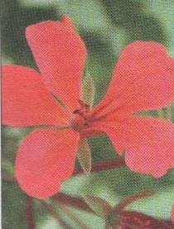
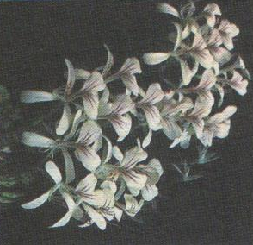
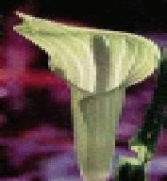
Герань служит “огнетушителем” для негативных энергий, агрессивных нападок, эмоций гнева и раздражения. Вибрации гнева - одни из самых опасных и разрушающих благоприятную атмосферу; чем дольше агрессивная эмоция сохраняется в пространстве, тем активнее влияет на людей.
Калла. энергетика ее противостоит вибрациям унылости, пессимизма, тоски, печали, подавленности и депрессии. Калла повышает иммунитет человека против эмоционального истощения и стрессов, наполняя атмосферу дома радостью и бодростью.

Slide 9
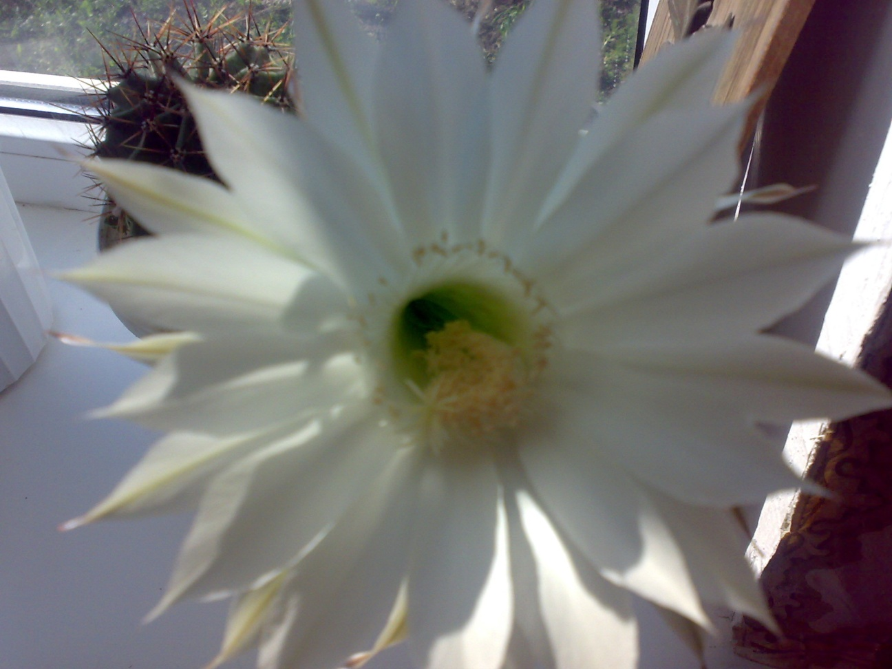
Кактусы притягивают и вбирают в себя отрицательные для человека энергии, трансформируют вибрации ненависти, злобы и раздражения, работая “громоотводом”. Кактусы не пускают в дом негативную энергию, поэтому их рекомендуется ставить на окна или напротив входной двери.

Slide 10
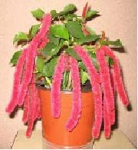
Каланхоэ защищает от депресси и противостоит внутренним отрицательным энергиям. Уныние - один из семи смертных грехов, его энергии отяжеляют атмосферу и закупоривают каналы радости, сводя на нет любое положительное начало. Каланхоэ Мангина не даёт энергии уныния слиться с атмосферой квартиры, помогает выстоять в любых жизненных неурядицах.
Монстера поглощает вибрации беспорядка, концентрирует все энергии на покое и равновесии, служит своеобразным “камертоном” для присутствующих в пространстве энергий, расставляя всё по местам мягко и гибко, даже нежно.

Slide 11
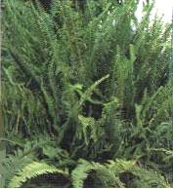
Папоротник приводит людей к компромиссу и создаёт в атмосфере помещения чувство меры.
Сциндапсус обладает свойством очищать пространство от застоявшихся негативных энергий и трансформировать тяжёлую энергию пассивности и лени в лёгкую энергию созидания.

Slide 12
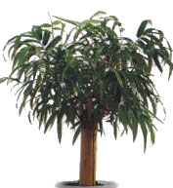
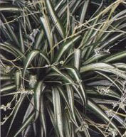
Растения с сильнейшей энергетикой
Bambusa vulgaris (бамбук обыкновенный). Декоративный бамбук обеспечивает хорошую энергетику в доме, воздействуя на людей и животных.
Clorophytum comosum (хлорофитум хохлатый). Нейтрализует ядовитые вещества в жилых помещениях, создает при въезде в новую квартиру или дом хорошее настроение, превращает отрицательную энергию в положительную и является превосходным энергетическим вентилятором.

Slide 13
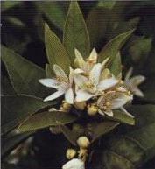
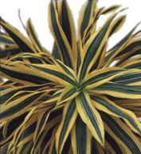
Citrus (лимон или апельсин). Любую комнату оно наполнит радостью, хорошим настроением и жизнелюбием. Его энергия превращает негативные колебания в позитивные.
Dracaena (драцена). Обладает подходящим дня человека энергетическим полем, она является настоящим насосом, накачивающим энергию, фонтаном выталкивая ее вверх. Отлично устраняет из воздуха химически вредные вещества.

Slide 14
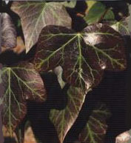
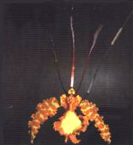
Hedera helix (плющ). Он помогает людям обрести равновесие и найти выход из самой сложной ситуации.
Oncidium papilla (орхидея-бабочка). Он придает уверенность в себе, помогает в достижении цели и способствует большей раскрепощенности в общении с другими людьми, вплоть до эротического контакта.

Slide 15
ЗАКЛЮЧЕНИЕ
Таким образом, комнатные растения выполняют важную средообразующую функцию в экологии человека - улучшают гигиенические и эстетические параметры его предметной среды.
В последнее время начали понимать, что растения представляют собой не только украшение комнат. Хотя их декоративность тоже имеет важное значение, так как хорошее настроение и, соответственно, самочувствие человека, во многом определяются прекрасным видом зеленых или цветущих комнатных растений. Врачи ставят их в приемных покоях и комнатах ожидания, дантисты обязательно помещают их перед глазами посетителей. В терапевтическом смысле ещё более главную роль растения играют, улучшая микроклимат помещения и очищая воздух.

Slide 16
Итак, все растения - живые существа, обладающие сильным биополем, способным воздействовать на человека. Именно поэтому домашние цветы способны активно участвовать в формировании энергоинформационной структуры вашего дома. И от того, сумеем ли мы правильно подобрать комнатные растения, зависит и общая атмосфера дома, и самочувствие его обитателей.

Slide 17
Исходя из изученного материала, советую ставить в спальне следующие растения:
Очищают воздух: хлорофитум, плющ и хризантема.
Регулируют водно – газовый обмен: антуриум, маранта, монстера.
Убивают болезнетворные микробы: розмарин, мирт, хлорофитум, аспарагус.
Герань дезинфицирует воздух. Помогает, улучшая самочувствие при головных болях. Обладает успокаивающим эффектом.
Роза спасает от усталости и раздражительности.
Оздоравливают, избавляя воздух от формальдегидов, диффенбахия и фикус.
А лук и чеснок улучшают сон, особенно там, где снятся кошмары.
Вечнозеленый лавр очищает среду от вирусов и бактерий.
Липа- обладает светлой энергетикой, применяют лист,цвет.

